Slide 1
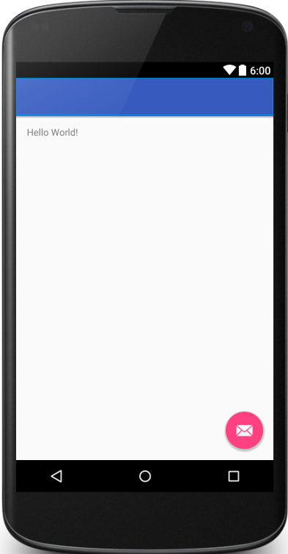



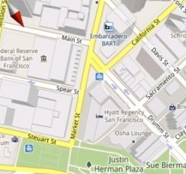
Step 1. 구글 현위치표시
실시간으로 위치표시
다음 목적지 안내(길찾기)
BestSmile
Google Maps

Slide 2
Step 2. 비콘 인식시 팝업창
현위치 이름
현위치 이름
Google Maps

Slide 3

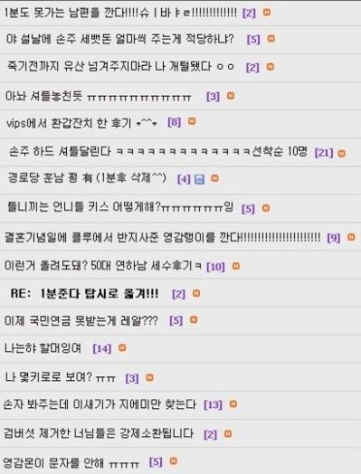
Step 3. 게시판 띄우기
회원가입
게시판 구축(가장 일반적인)
현위치 이름

Slide 4
Step 4. 모바일웹 쇼핑몰 구축
가상샘플이라도 만들 것
현위치 이름

Slide 5
대략적 시나리오
-차후 디자인 회의를 통해
각 기능을 연결할 예정
Welcome to
인하대
최고의환한미소
인하대후문
~~~~~~
~~~~~~
~~~~~~
~~~~~~
~~~~~~
~~~~~~
인하대후문
Senario 1. App 실행 - 대문화면
Senario 2. Tap하면 App 메인화면
Senario 3. 특정지역 도달(Beacon 인식)
Google Maps
Google Maps
Senario 4. 게시판 탭, 게시판으로 이동
SWIPE or Click

